Slide 1

ΔΙΚΤΥΑ ΔΗΜΟΣΙΑΣ ΧΡΗΣΗΣ ΚΑΙ ΔΙΑΣΥΝΔΕΣΗ ΔΙΚΤΥΩΝ
Ενότητα #3: Πρωτόκολλα ΑΤΜ και MPLS
Βασίλειος Κόκκινος (εκ μέρους του Καθηγητή Χ. Ι. Μπούρα)
Τμήμα Μηχανικών Η/Υ & Πληροφορικής, Πανεπιστήμιο Πατρών
email: kokkinos@cti.gr,
site: http://telematics.upatras.gr/telematics/bouras?language=el

Slide 2
Περιεχόμενα ενότητας
Αρχιτεκτονική
Virtual Channels - Virtual Paths
ATM Συνδέσεις
ΑΤΜ και Multicasting
Ποιότητα Υπηρεσίας στο ΑΤΜ
Μηχανισμοί ελέγχου συμφόρησης
Χρήσεις ΑΤΜ
Σύγκριση ΑΤΜ με άλλες τεχνολογίες
Τεχνολογία
Αρχές λειτουργίας
Traffic Engineering

Slide 3
ΑΤΜ
Το 1988 η ITU-T εισήγαγε την Asynchronous Transfer Mode (ΑΤΜ) τεχνολογία ως το μηχανισμό μεταφοράς για το Broadband Integrated Services Digital Network (ISDN)
Αναφέρεται και ως “cell relay” καθώς χρησιμοποιεί μικρά πακέτα σταθερού μεγέθους (κυψελίδες – cells) για τη μεταφορά της πληροφορίας
Ο στόχος ήταν η υποστήριξη υπηρεσιών όπως:
  Φωνή
  Πακέτα δεδομένων (SMDS, IP, FR)
  Video
  Εφαρμογές εικόνας (imaging)
  Εξομοίωση κυκλωμάτων (circuit emulation)

Slide 4
Χαρακτηριστικά ΑΤΜ
Συνδυάζει πλεονεκτήματα:
  Μεταγωγής Πακέτου: πολυπλέκει διάφορες ροές κίνησης από διάφορες πηγές πάνω από συγκεκριμένες φυσικές γραμμές
  Μεταγωγής Κυκλώματος: παρέχει γρήγορη επεξεργασία των πακέτων – κυψελίδων (cells), αποδίδοντας τον ρόλο του ελέγχου και διόρθωσης σφαλμάτων στα δύο άκρα επικοινωνίας

Slide 5
Σύγχρονη-Ασύγχρονη μετάδοση
Σύγχρονη μετάδοση:
  το ψηφιακό σήμα είναι στενά συνδεδεμένο με κάποιου είδους ρολόι
  πιο ευέλικτη και πιο ανθεκτική
Ασύγχρονη μετάδοση:
  δε χρησιμοποιείται ρολόι, αλλά υπάρχουν συνήθως ένα bit έναρξης και λήξης ή κάποια σειρά από bits που καθορίζει μοναδικά πότε αρχίζει και πότε τελειώνει η μετάδοση ενός χαρακτήρα ή ενός πακέτου
  πιο αποδοτική δεδομένης μιας σταθερής ροής δεδομένων

Slide 6
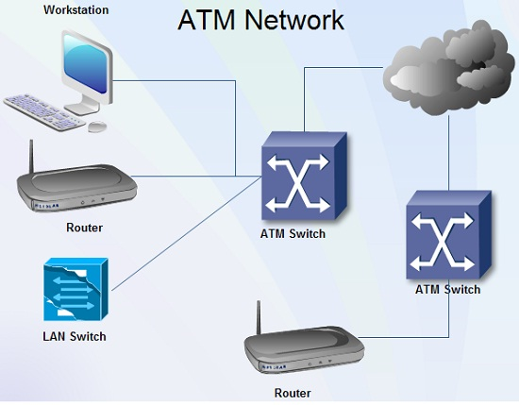
Δίκτυο ΑΤΜ
Δίκτυο ΑΤΜ (source: http://ecomputernotes.com/images/ATM%20Network.jpg)

Slide 7
Αρχιτεκτονική ΑΤΜ (1/2)
Η αρχιτεκτονική του ATM, όπως καθορίζεται από την ITU-T περιλαμβάνει τρία επίπεδα:
  Επίπεδο Χρήστη (User Plane)
  Επίπεδο Ελέγχου (Control Plane)
  Επίπεδο Διαχείρισης (Management Plane)

Slide 8
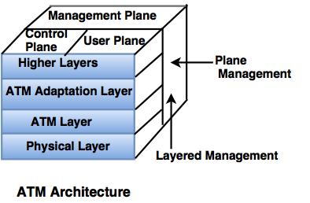
Αρχιτεκτονική ΑΤΜ (2/2)
Αρχιτεκτονική ΑΤΜ (source: https://www.tutorialride.com/images/computer-network/architecture-of-atm.jpg)

Slide 9
Επίπεδο Χρήστη
Παρέχεται για τη μεταφορά πληροφοριών τελικού χρήστη μεταξύ τερματικών
Περιλαμβάνει μηχανισμούς που χρειάζονται για την υποστήριξη του χρήστη, όπως:
  έλεγχο συμφόρησης
  επαναφορά σε περίπτωση λαθών

Slide 10
Επίπεδο Ελέγχου
Παρέχεται με σκοπό την ανταλλαγή πληροφορίας σηματοδοσίας μεταξύ ΑΤΜ τελικών σημείων ώστε να πραγματοποιηθούν οι ρυθμίσεις σύνδεσης
Παρέχει βασικές λειτουργίες για τις υπηρεσίες μεταγωγής
Μετέχει στις διαδικασίες σηματοδοσίας και δρομολόγησης
Συμμετέχει μαζί με το επίπεδο χρήστη στην υποστήριξη χρήστη, που παρέχουν το ΑΤΜ Επίπεδο και το Φυσικό Επίπεδο

Slide 11
Επίπεδο Διαχείρισης
Παρέχει δυνατότητα ανταλλαγής πληροφοριών μεταξύ των επιπέδων χρήστη και ελέγχου
Αποτελείται από δύο επιμέρους τμήματα:
  Διαχείρισης στρωμάτων: περιλαμβάνει πληροφορίες και μηχανισμούς ελέγχου για τα πρωτόκολλα που υπάρχουν σε κάθε ξεχωριστό στρώμα (οριζόντιο επίπεδο)
  Διαχείριση των κατακόρυφων επιπέδων: περιλαμβάνει διαδικασίες διαχείρισης και συντονισμού που σχετίζονται με τη συνολική λειτουργία του συστήματος

Slide 12
Οριζόντιο Φυσικό Επίπεδο (1/2)
Παρέχει πρόσβαση στο φυσικό μέσο με σκοπό τη μεταφορά των ΑΤΜ κυψελίδων. Αποτελείται από τα υπο-επίπεδα:
  Φυσικού Μέσου (Physical medium – PM)
  Σύγκλισης Μεταφοράς (Transport Convergence – TC)
Το υπο-επίπεδο Φυσικού Μέσου αναλαμβάνει:
  την εισαγωγή και την εξαγωγή της πληροφορίας χρονισμού των bit
  τη δημιουργία και τη λήψη των κυματομορφών
  τη μετατροπή από ηλεκτρικό σε οπτικό σήμα (αν απαιτείται)

Slide 13
Οριζόντιο Φυσικό Επίπεδο (2/2)
Το υπο-επίπεδο Σύγκλισης Μεταφοράς περιλαμβάνει μηχανισμούς για την:
  εισαγωγή και την εξαγωγή άχρηστων κυψελίδων
  ανίχνευση λαθών με τη δημιουργία και τον έλεγχο Header Error Control (HEC)
  ανίχνευση ορίων των κυψελίδων
  προσαρμογή της ροής των κυψελίδων ανάλογα με το είδος του πλαισίου στο φυσικό επίπεδο (π.χ. SDH)
  παραγωγή πλαισίων φυσικού επιπέδου στον αποστολέα και εξαγωγής των ΑΤΜ κυψελίδων από τα πλαίσια φυσικού επιπέδου στον παραλήπτη

Slide 14
Οριζόντιο Επίπεδο ATM
Εκτελεί τις εξής λειτουργίες:
  Μεταβιβάζει τις εξερχόμενες ΑΤΜ κυψελίδες από το επίπεδο προσαρμογής (AAL) στο φυσικό επίπεδο
  Μεταβιβάζει τις εισερχόμενες ΑΤΜ κυψελίδες από το φυσικό επίπεδο στο AAL κάθε φορά που λαμβάνονται κυψελίδες από ένα τελικό ΑΤΜ σημείο «πηγή»
  Παρέχει λειτουργίες διαχείρισης στη κυκλοφορία των κυψελίδων
  Έχει μηχανισμούς για επαρκή buffering και αντιμετώπισης των συμφορήσεων

Slide 15
Δομή ΑΤΜ κυψελίδων (cells)
Η ΑΤΜ κυψελίδα αποτελεί το σημαντικότερο δομικό στοιχείο του ΑΤΜ πρωτοκόλλου, καθώς είναι η βασική μονάδα μεταφοράς πληροφορίας
Αποτελείται από 53 bytes:
  48 χρησιμοποιούνται για τη μεταφορά πληροφορίας (Information field)
  5 bytes αποτελούν την επικεφαλίδα (Header)

Slide 16
Τύποι ΑΤΜ κυψελίδων
Υπάρχουν δύο τυποποιημένες δομές για τις κυψελίδες του ΑΤΜ:
  για το User to Network Interface – UNI
  για το Network to Network Interface – NNI
Παρουσιάζουν διαφορές ως προς τον τρόπο δόμησης της κεφαλίδας της ATM κυψελίδας

Slide 17
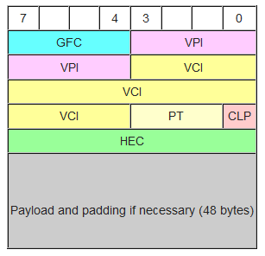
Διάγραμμα κυψελίδας τύπου UNI
Διάγραμμα κυψελίδας τύπου UNI (source: http://en.wikipedia.org/wiki/Asynchronous_Transfer_Mode)

Slide 18
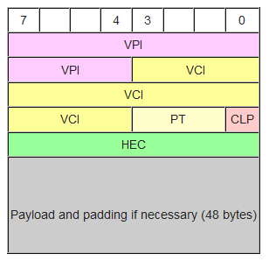
Διάγραμμα κυψελίδας τύπου ΝNI
Διάγραμμα κυψελίδας τύπου ΝNI (source: http://en.wikipedia.org/wiki/Asynchronous_Transfer_Mode)

Slide 19
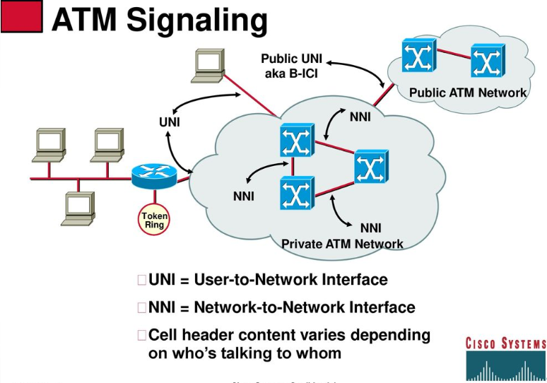
UNI και ΝNI σηματοδοσία
UNI και ΝNI σηματοδοσία (source: https://slideplayer.com/slide/13157760/)

Slide 20
ATM Μεταγωγή
Οι ΑΤΜ τεχνικές μεταγωγής βασίζονται στα δύο πεδία που περιέχει η κεφαλίδα της ΑΤΜ κυψελίδας:
  VPI (Virtual Path Identifier)
  VCI (Virtual Channel Identifier)
Αυτά παρέχουν την απαραίτητη πληροφορία για τη δημιουργία της σύνδεσης και τη δρομολόγηση δεδομένων

Slide 21
Virtual Channels (VCs)
Ένα λογικό κύκλωμα (Virtual Channel) εξασφαλίζει αξιόπιστη επικοινωνία μεταξύ δύο σημείων σε ένα ΑΤΜ δίκτυο
Για τον προσδιορισμό του απαιτείται τόσο το VPI όσο και το VCI πεδίο της εισερχόμενης κυψελίδας
Κάθε φορά που ένα νοητό κανάλι μεταγάγεται, αποδίδεται μια συγκεκριμένη τιμή του αναγνωριστικού νοητού καναλιού
Ένας κόμβος μεταγωγής που λαμβάνει υπόψη του την τιμή του VCI ονομάζεται κόμβος μεταγωγής νοητών καναλιών ή χειριστής νοητών καναλιών (VC handler)

Slide 22
Virtual Channel Connections (VCCs)
Δημιουργούνται από τη συνένωση νοητών καναλιών
Έχουν τα άκρα τους στα σημεία του δικτύου, στο σημείο που το κομμάτι της κυψελίδας που περιέχει την πληροφορία του χρήστη, περνάει από το ATM επίπεδο στο AAL επίπεδο ή αντίστροφα
Όλη η επικοινωνία ανάμεσα σε δύο σημεία του δικτύου μπορεί να γίνει διαμέσου του VCL
Η σύνδεση αυτή προστατεύει τη σειρά μεταξύ των ΑΤΜ κυψελίδων κατά την μεταφορά τους και εγγυάται κάποιο βαθμό ποιότητας υπηρεσίας (QoS)

Slide 23
Virtual Paths (VPs)
Αποτελείται από μία δέσμη νοητών καναλιών η οποία κατευθύνεται σε ένα τελικό σημείο ΑΤΜ
Το VP προσδιορίζεται μόνο από το VPI πεδίο της κεφαλής της ATM κυψελίδας
Νοητά κανάλια που μοιράζονται το ίδιο νοητό μονοπάτι έχουν το ίδιο VPI
Κάθε φορά που ένα νοητό μονοπάτι μετάγεται στο δίκτυο, αποδίδεται μια συγκεκριμένη τιμή του VPI
Ένας κόμβος που λαμβάνει υπόψη του την τιμή του VPI ονομάζεται κόμβος μεταγωγής νοητών μονοπατιών ή χειριστής νοητών μονοπατιών ή κόμβος διασταυρούμενης σύνδεσης

Slide 24
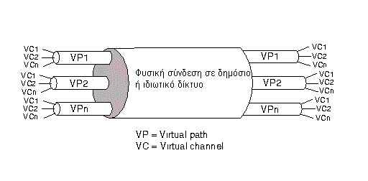
Νοητά Μονοπάτια - Νοητά Κανάλια
Σχέση Νοητών Μονοπατιών – Νοητών Καναλιών (source: Χρήστος Μπούρας, Πανεπιστημιακές Σημειώσεις στα Δίκτυα Δημόσιας Χρήσης και Διασύνδεσης Δικτύων)

Slide 25
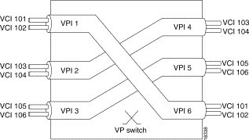
Κόμβος μεταγωγής νοητού μονοπατιού
Κόμβος μεταγωγής νοητού μονοπατιού (source: Χρήστος Μπούρας, Πανεπιστημιακές Σημειώσεις στα Δίκτυα Δημόσιας Χρήσης και Διασύνδεσης Δικτύων)

Slide 26
Πλεονεκτήματα των VPs
Ο δικτυακός χρήστης μπορεί να διαχειριστεί κάποιες ATM κυψελίδες με έναν αποκλειστικό τρόπο ανεξάρτητα του παρόχου υπηρεσιών
Στη περίπτωση που ο χρήστης μεταδίδει πληροφορία προς τον ίδιο προορισμό με την χρήση πολλών VCs, ο φόρτος του δικτύου μπορεί να μειωθεί εάν μεταφερθεί η πληροφορία σε μία λογική μετάδοση παρά σε πολλές
Προσφέρεται η δυνατότητα συσσώρευσης των κυψελίδων πολλών χρηστών για μεταφορά στο δίκτυο μέσα από μία φυσική σύνδεση με υψηλό ρυθμό
Είναι χρήσιμα για μετάδοση πληροφορίας που απαιτεί σταθερή ποιότητα υπηρεσίας καθ’ όλη την διάρκεια - απόσταση

Slide 27
Virtual Path Connections (VPCs)
Δημιουργούνται από τη συνένωση νοητών μονοπατιών (VPs)
Έχουν άκρα τους τα σημεία που:
  αποτελούν άκρα των VCLs
  τα νοητά κανάλια (VCs) του μονοπατιού οδηγούνται σε διαφορετικά νοητά μονοπάτια λόγω ύπαρξης μεταγωγέα νοητών καναλιών

Slide 28
Οριζόντιο Επίπεδο Προσαρμογής στο ΑΤΜ (AAL)
Το AAL του ATM είναι υπεύθυνο για:
  τη μετατροπή της πληροφορίας που προέρχεται από τον χρήστη σε μια αποδεκτή μορφή από το ΑΤΜ επίπεδο
  την ανίχνευση και τη διόρθωση λαθών μετάδοσης
  την επεξεργασία των χαμένων, λανθασμένων και με λάθη στην επικεφαλίδα κυψελίδων
  την αποστολή και την αξιοποίηση πληροφορίας συγχρονισμού
  τον έλεγχο ροής πληροφορίας για την εξασφάλιση της απαιτούμενης ποιότητας υπηρεσίας (QoS)

Slide 29
Υπο-επίπεδα του AAL (1/2)
Το AAL αποτελείται από τα υπο-επίπεδα:
  Σύγκλισης (CS – Convergence Layer)
  Κατακερματισμού και Ανασύνθεσης (SAR – Segmentation And Reassembly Layer)
Το υπο-επίπεδο Σύγκλισης παρέχει λειτουργίες που υποστηρίζουν ορισμένες εφαρμογές που χρησιμοποιούν το επίπεδο προσαρμογής
Κάθε χρήστης του επιπέδου συνδέεται με το επίπεδο στο σημείο πρόσβασης (διεύθυνση της εφαρμογής)
  Το υπο-επίπεδο αυτό είναι λοιπόν εξαρτώμενο από την υπηρεσία

Slide 30
Υπο-επίπεδα του AAL (2/2)
Το υπο-επίπεδο Κατακερματισμού είναι υπεύθυνο να μαζεύει την πληροφορία που λαμβάνεται από το υπο-επίπεδο σύγκλισης σε κυψελίδες για εκπομπή και να αποσυνθέτει την πληροφορία στο άλλο άκρο
Περιλαμβάνει κυψελίδες που αποτελούνται από 5 bytes κεφαλίδα και 48 bytes πληροφορία
  Το υπο-επίπεδο πρέπει να μαζεύει τις κεφαλίδες του και ό,τι ακολουθεί μαζί με την πληροφορία σύγκλισης σε μπλοκ των 48 bytes

Slide 31
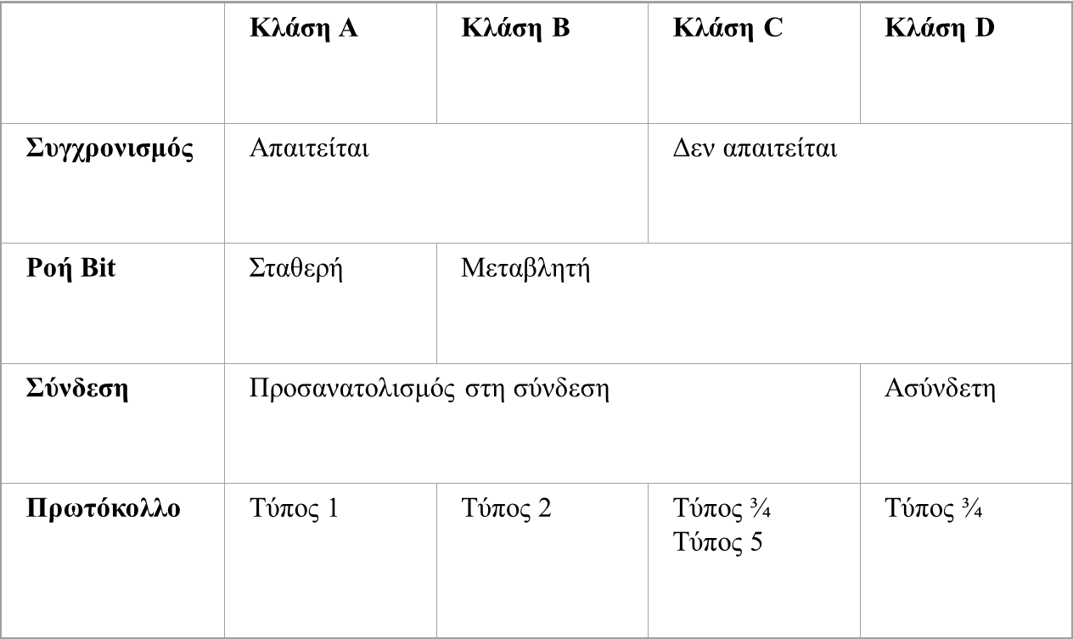
Τύποι υπηρεσιών στο AAL
Τύποι υπηρεσιών στο AAL

Slide 32
ATM Συνδέσεις
Σημείο προς Σημείο (point-to-point)
Σημείο προς πολλά Σημεία (point-to-multipoint)
πολλών-Σημείων-προς-πολλά-Σημεία (multipoint-to-multipoint)
  δεν μπορεί να υλοποιηθεί χρησιμοποιώντας AAL5, το οποίο είναι το πιο χρησιμοποιημένο AAL για τη μετάδοση δεδομένων πάνω από ένα ATM δίκτυο

Slide 33
Ποιότητα Υπηρεσίας στο ΑΤΜ
Υποστηρίζονται 3 τεχνικές: Traffic Contract, Traffic Shaping, Traffic Policing
Traffic Contract: Καθορίζει ένα πλαίσιο που περιγράφει τη ροή δεδομένων. Καθορίζει τιμές για:
  τη μέγιστη τιμή του bandwidth που θα χρειαστεί
  τη μέση τιμή του bandwidth που απαιτείται
  το μέγεθος μιας ξαφνικής μαζικής μετάδοσης (burst)

Slide 34
Εξομοίωση τοπικού δικτύου (1/2)
LANE (LAN Emulation)
Πρότυπο που καθορίστηκε από το ΑΤΜ Forum
Προσδίδει σε σταθμούς διασυνδεδεμένους μέσω ΑΤΜ τις ίδιες δυνατότητες που συνήθως έχουν τα κλασικά LANs
Ένα ΑΤΜ δίκτυο συμπεριφέρεται όπως ένα Ethernet ή ένα Token Ring LAN
Το LANE καθορίζει ένα service interface για πρωτόκολλα υψηλότερου επιπέδου το οποίο είναι όμοιο με εκείνο των γνωστών LANs

Slide 35
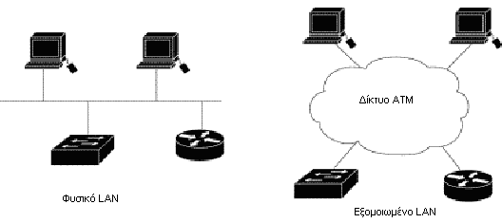
Εξομοίωση τοπικού δικτύου (2/2)
Τα ΑΤΜ δίκτυα μπορούν να εξομοιώσουν ένα φυσικό Τοπικό Δίκτυο (LAN) (source: Χρήστος Μπούρας, Πανεπιστημιακές Σημειώσεις στα Δίκτυα Δημόσιας Χρήσης και Διασύνδεσης Δικτύων)

Slide 36
Μηχανισμοί ελέγχου συμφόρησης
Κατάσταση δικτύου:
  χωρίς συμφόρηση
  με ελαφρά συμφόρηση
  με σοβαρή συμφόρηση (μπορεί να οδηγήσει το δίκτυο σε κατάρρευση)
Λειτουργίες:
  αποφυγής συμφόρησης
  διαχείρισης συμφόρησης
  ανάκαμψης από κατάσταση συμφόρησης

Slide 37
Χρήσεις ΑΤΜ (1/2)
ATM σε LAN
  Εφαρμόζεται η μέθοδος LAN Emulation
  Το περιβάλλον ενός τοπικού δικτύου φαίνεται απαλλαγμένο από τα προβλήματα που εμφανίζονται σε καταστάσεις μεγάλης κίνησης
ATM σε WAN
  Προσφέρει αποδοτική διαχείριση και έλεγχο του δικτύου
  Δεν αντιμετωπίζει πρόβλημα με την απόσταση και εξασφαλίζει την ακεραιότητα του μεταδιδόμενου σήματος

Slide 38
Χρήσεις ΑΤΜ (2/2)
ATM σε MAN
  Η κίνηση σε ΜΑΝ δίκτυα περιορίζεται σε αποστάσεις μερικών χιλιομέτρων και προέρχεται από πολλές και διαφορετικές πηγές
  Το ΑΤΜ μπορεί να ανταποκρίνεται σε αυτές τις διαφορετικές μεταδόσεις
ATM σαν δίκτυο κορμού
  Υποστηρίζει πολλές διαφορετικές τεχνολογίες (DSL, IP Ethernet κλπ., Frame Relay κλπ.)
  «Γεφυρώνει» παλαιούς εξοπλισμούς με νέες γενιές πλατφόρμων και λειτουργικών συστημάτων

Slide 39
MPLS Τεχνολογία
Αρχικά προτάθηκε σαν ένα μέσο για τη βελτίωση της ταχύτητας προώθησης και της απόδοσης των IP δρομολογητών
Ενοποιεί τη λειτουργικότητα των επιπέδων ΙΡ και σύνδεσης δεδομένων
Ανήκει μόνο στους δρομολογητές
Προσφέρει Λειτουργικότητα, Κλιμάκωση, Εξέλιξη, Ολοκλήρωση

Slide 40
Αρχές
Tο MPLS χρησιμοποιεί προώθηση που βασίζεται σε ετικέτες
Στο σημείο εισόδου, τα εισερχόμενα πακέτα επεξεργάζονται και εφαρμόζονται σε αυτά ετικέτες
Το δίκτυο κορμού εφαρμόζει τις κατάλληλες υπηρεσίες και προωθεί τα πακέτα βάση της ετικέτας
Η αναλυτική επεξεργασία, η κατηγοριοποίηση και το ‘φιλτράρισμα’ γίνονται μόνο μια φορά, στο σημείο εισόδου
Στο σημείο εξόδου, οι ετικέτες αφαιρούνται και τα πακέτα προωθούνται στον τελικό προορισμό τους

Slide 41
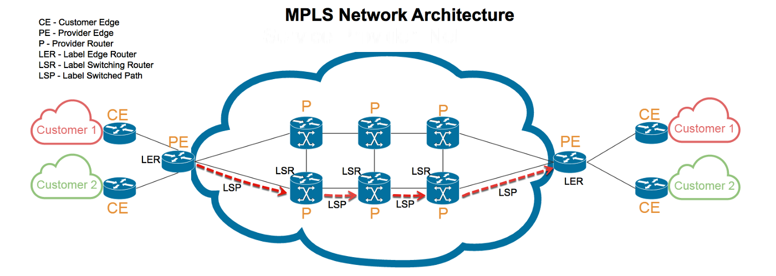
Διάγραμμα MPLS δικτύου
Διάγραμμα MPLS δικτύου
(πηγή: https://miro.medium.com/max/1400/1*Bkjy8wZGi8chyvqleZiGwg.png)

Slide 42
Ορολογία (1/2)
Label Switch Router, (LSR):
  Πραγματοποιεί τη μεταγωγή των πακέτων
Label edge router, (LER):
  Πραγματοποιεί την αρχική επεξεργασία και κατηγοριοποίηση του πακέτου, και εφαρμόζει την πρώτη ετικέτα
Forwarding Equivalence Class, FEC :
  Ένα σύνολο ΙΡ πακέτων που προωθούνται με τον ίδιο τρόπο
MPLS Label:
  Μία label (ετικέτα) είναι μια μικρή, σταθερού μήκους επικεφαλίδα που χρησιμοποιείται για την προώθηση των πακέτων
Label Switched Path, LSP:
  Το μονοπάτι που καθορίζεται από όλες τις ετικέτες

Slide 43
Ορολογία (2/2)
Ingress/Egress LER:
  Ο LER που αρχίζει/τερματίζει ένα LSP
Label Switched Hop:
  Το hop μεταξύ δύο MPLS κόμβων
Label Distribution Protocol:
  Αναθέτει ετικέτες με στόχο την εγκατάσταση των LSPs
Label Information Base – LIB
  Η βάση των πληροφοριών σχετικά με τις ετικέτες

Slide 44
Αρχές λειτουργίας (1/2)
Η επιλογή του δρομολογητή μπορεί να θεωρηθεί σαν τη σύνθεση δύο λειτουργιών
  Η πρώτη λειτουργία χωρίζει τα πακέτα σε ένα σύνολο από FECs
  Η δεύτερη λειτουργία αντιστοιχεί σε κάθε FEC έναν επόμενο δρομολογητή
Όλα τα πακέτα που ανήκουν στην ίδια FEC και ταξιδεύουν από ένα συγκεκριμένο κόμβο θα ακολουθήσουν το ίδιο μονοπάτι
Η FEC κωδικοποιείται στην MPLS ετικέτα. Όταν ένα πακέτο προωθείται στον επόμενο δρομολογητή, η ετικέτα αποστέλλεται μαζί με αυτό
Στη διαδρομή του πακέτου δεν πραγματοποιείται περαιτέρω ανάλυση της επικεφαλίδας του

Slide 45
Αρχές λειτουργίας (2/2)
Η ετικέτα χρησιμοποιείται σαν ένας δείκτης σε ένα πίνακα που καθορίζει το επόμενο βήμα και μια νέα ετικέτα
Η παλιά ετικέτα αντικαθίσταται από την καινούρια, και το πακέτο προωθείται στο επόμενο βήμα
Έτσι, όλη η προώθηση οδηγείται από τις ετικέτες
Ορισμένοι δρομολογητές αναλύουν την επικεφαλίδα του επιπέδου δικτύου του πακέτου και για να καθορίσουν την προτεραιότητά του ή την κλάση υπηρεσίας
Το MPLS επιτρέπει (αλλά δεν απαιτεί) η προτεραιότητα και η κλάση υπηρεσίας να εξάγονται πλήρως ή μερικώς από την ετικέτα

Slide 46
MPLS Πλεονεκτήματα (1/2)
Υποστήριξη πολλών πρωτοκόλλων
Ανεξαρτησία επιπέδου διασύνδεσης δεδομένων
Αυξημένη απόδοση
Ρητή δρομολόγηση
Traffic engineering
Διαχωρισμός των λειτουργιών ελέγχου και προώθησης

Slide 47
MPLS Πλεονεκτήματα (2/2)
Έλεγχος κυκλοφορίας
Συνάθροιση ροών
Επεκτασιμότητα της δρομολόγησης του επιπέδου δικτύου
Υποστήριξη πολλαπλών τύπων κυκλοφορίας
Υποστήριξη QoS

Slide 48
Ετικέτες και αντιστοίχηση ετικετών
Κάθε πακέτο αντιστοιχίζεται σε μια FEC και του ανατίθεται ετικέτα με βάση κάποιο γεγονός ή πολιτική (μοντέλο δεδομένων ή ελέγχου)
Η απόφαση της ανάθεσης ετικέτας μπορεί να βασίζεται σε κριτήρια προώθησης όπως:
  Unicast δρομολόγηση με βάση τον περιορισμό
  Έλεγχος κυκλοφορίας
  Multicast
  QoS

Slide 49
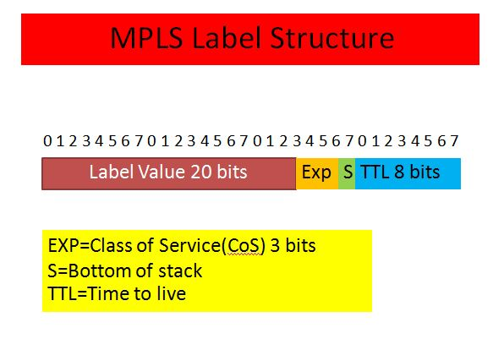
MPLS ετικέτες
Δομή MPLS ετικέτας
(πηγή: https://commons.wikimedia.org/wiki/File:MPLS_Label_Structure.JPG)

Slide 50
Μεταγωγή Ετικέτας (1/2)
Η Μεταγωγή Ετικέτας (Label Switching) είναι ένας εξελιγμένος τρόπος προώθησης πακέτων που αντικαθιστά την προώθηση που βασίζεται στην αντιστοίχιση των διευθύνσεων
Παρουσιάζει ένα πλήθος πλεονεκτημάτων σχετικά με τη συνηθισμένη δρομολόγηση:
  H MPLS προώθηση μπορεί να γίνει και από switches που δεν μπορούν να αναλύσουν τις επικεφαλίδες δικτυακού επιπέδου
  Ο δρομολογητής εισόδου καθώς αποφασίζει την ανάθεση, μπορεί να χρησιμοποιήσει οποιαδήποτε πληροφορία που διαθέτει σχετικά με το πακέτο

Slide 51
Μεταγωγή Ετικέτας (2/2)
Ένα πακέτο που εισέρχεται στο δίκτυο μέσω ενός συγκεκριμένου δρομολογητή μπορεί να λάβει διαφορετική ετικέτα από αυτή που θα έπαιρνε αν έμπαινε στο δίκτυο από κάποιο διαφορετικό δρομολογητή
Οι διαδικασίες που καθορίζουν τον τρόπο που ένα πακέτο ανατίθεται σε μια FEC μπορεί να γίνονται όλο και πιο πολύπλοκες χωρίς να επηρεάζουν τους δρομολογητές
Οι αποφάσεις δρομολόγησης παραδοσιακά βασίζονται στη διεύθυνση, ενώ στο MPLS μπορεί να βασίζονται σε οποιοδήποτε πλήθος παραμέτρων, όπως ποιότητα υπηρεσίας, συμμετοχή σε VPN, κ.ά.
Η διαδρομή του πακέτου επιλέγεται σαφώς πριν ή ακριβώς τη στιγμή που το πακέτο εισέρχεται στο δίκτυο

Slide 52
Στοιχείο Προώθησης Μεταγωγής Ετικέτας
Το MPLS παρέχει τις ακόλουθες επιλογές προώθησης
  Δρομολόγηση Βήμα-προς-Βήμα:
    Κάθε LSR επιλέγει ανεξάρτητα το επόμενο βήμα για μια δεδομένη κλάση ισοδύναμης προώθησης (FEC)
  Ρητή δρομολόγηση:
    Ο LSR εισόδου ορίζει τη λίστα των κόμβων δια των οποίων διέρχεται το μονοπάτι ρητής δρομολόγησης
    Κατά μήκος του μονοπατιού, δεσμεύονται οι πόροι έτσι ώστε να εξασφαλιστεί η ποιότητα της υπηρεσίας

Slide 53
Στοιχείο Ελέγχου Μεταγωγής Ετικέτας
Είναι υπεύθυνο για
  τη διανομή των πληροφοριών δρομολόγησης μεταξύ των LSRs
  την εκτέλεση των διαδικασιών που χρησιμοποιούνται για να μετατρέψουν τις πληροφορίες σε πίνακα προώθησης
Περιλαμβάνει όλα τα συμβατικά πρωτόκολλα δρομολόγησης (π.χ. OSPF, BGP) που παρέχουν στους LSRs την αντιστοίχηση μεταξύ της FEC και των διευθύνσεων των επόμενων βημάτων
Επιπλέον, ο LSR πρέπει να:
  Δημιουργεί τις αντιστοιχίσεις μεταξύ ετικετών και FECs
  Διανέμει τις αντιστοιχίες αυτές στους άλλους LSRs
  Κατασκευάζει το δικό του πίνακα προώθησης

Slide 54
Διανομή Πληροφορίας Ετικετών
Μια καταχώρηση του πίνακα προώθησης έχει πληροφορίες για:
  Το εξερχόμενο interface
  Μία καινούργια ετικέτα
  Λοιπές πληροφορίες (π.χ. εξερχόμενη πολιτική αναμονής)
Οι καταχωρήσεις πραγματοποιούνται ως εξής:
  Το επόμενο βήμα παρέχεται από τα πρωτόκολλα δρομολόγησης
  Η εισερχόμενη και η εξερχόμενη ετικέτα παρέχονται από μια τοπική και απομακρυσμένη αντιστοίχηση ανάμεσα σε μια FEC και στην ετικέτα
Πολλά πρωτόκολλα έχουν επεκταθεί / δημιουργηθεί με σκοπό να υποστηρίζουν ανταλλαγή ετικετών (BGP, RSVP, LDP)

Slide 55
Edge LSR
Διαδραματίζει έναν από τους σημαντικότερους ρόλους
  Κατηγοριοποιεί την κυκλοφορία και τοποθετεί / αφαιρεί τις ετικέτες
  Καθορίζει αν η κυκλοφορία είναι μια ροή μεγάλης διάρκειας
  Υλοποιεί πολιτικές διαχείρισης και ελέγχους πρόσβασης
  Συναθροίζει την κυκλοφορία σε μεγαλύτερες ροές
Δυνατότητες νέας γενιάς edge LSR:
  Wire speed δυνατότητες κατηγοριοποίησης των IP ροών
  Εκτεταμένες VPN δυνατότητες

Slide 56
Tunnels και Labels stacks
Ένα tunnel μεταφέρει αδιαφανή δεδομένα μεταξύ του LSR εισόδου του tunnel και του LSR εξόδου του tunnel
Αυτό σημαίνει ότι ολόκληρο το ωφέλιμο φορτίο, συμπεριλαμβανομένων των ΙΡ επικεφαλίδων, μπορεί να αποκρύπτεται με ασφάλεια χωρίς να επιβαρύνει την ικανότητα του δικτύου να προωθεί δεδομένα
Επιπλέον το tunneling επιτρέπει τη διανομή ετικετών για πολλαπλά FECs και εγκατάσταση πολλαπλών LSPs
Η ανάθεση πολλαπλών ετικετών καλείται Label Stacking και επιτρέπει καλύτερη κατηγοριοποίηση της κυκλοφορίας μεταξύ των κόμβων εισόδου και εξόδου

Slide 57
Label Information Base – LIB
LIB είναι η βάση των πληροφοριών σχετικά με τις ετικέτες
Κάθε LSR κατασκευάζει έναν πίνακα για να καθορίσει πώς θα πρέπει να προωθηθεί κάποιο πακέτο
  Αποθηκεύει όλες τις ετικέτες που έχουν διαφημιστεί από άλλους LSRs στο MPLS δίκτυο
LFIB (cache)
  Χρησιμοποιείται από τη διεργασία προώθησης πακέτων
  Είναι ανάλογο του IP forwarding table
  Περιέχει incoming και outgoing label, FEC, next hop
LFIB = συνδυασμός LIB και IP routing table

Slide 58
Traffic Engineering
Στα περισσότερα δίκτυα η κίνηση είναι ανομοιόμορφη
Traffic engineering είναι η διαδικασία καταμερισμού της κίνησης μέσα στο δίκτυο, ώστε να ικανοποιηθούν οι απαιτήσεις των εφαρμογών
Στόχο έχει να δρομολογηθεί η κίνηση πάνω από τις κατάλληλες συνδέσεις με τέτοιο τρόπο ώστε να αποφευχθεί η συμφόρηση και να μην υπάρχει άμεση ανάγκη για εφαρμογή άλλων σχημάτων QoS
Ουσιαστικά βελτιστοποιεί την απόδοση μέσω της αντιστοίχισης των ροών κυκλοφορίας στην τοπολογία του δικτύου

Slide 59
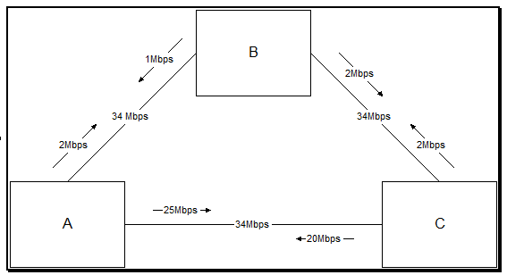
Δίκτυο με ανομοιόμορφη κίνηση
Δίκτυο με ανομοιόμορφη κίνηση πάνω στα links (source: Χρήστος Μπούρας, Πανεπιστημιακές Σημειώσεις στα Δίκτυα Δημόσιας Χρήσης και Διασύνδεσης Δικτύων)

Slide 60
MPLS – Traffic Engineering (1/2)
Η αντιστοίχιση των ροών κυκλοφορίας επιτυγχάνει την εξισορρόπηση του φορτίου στους συνδέσμους, δρομολογητές και switches
Η διαδικασία αποτελείται από το σχεδιασμό του δικτύου (επιλογή των μονοπατιών) και τη βελτιστοποίηση
Δύο κατηγορίες δρομολόγησης της κυκλοφορίας:
  ρητή δρομολόγηση: το μονοπάτι έχει προεπιλεγεί και μπορεί να γίνει και δέσμευση πόρων
  έμμεση δρομολόγηση: επιλέγεται μονοπάτι που ικανοποιεί τις απαιτήσεις προώθησης των ροών και δεσμεύονται οι πόροι

Slide 61
MPLS – Traffic Engineering (2/2)
Προϋπόθεση: πρέπει στη διαδικασία της επιλογής του μονοπατιού:
  να γνωρίζει η πηγή τα πλήρη χαρακτηριστικά του δικτύου
  να γίνεται διανομή των στοιχείων του δικτύου και
  να υπάρχει δυνατότητα δέσμευσης των πόρων
Οι πιο γνωστοί και διαδεδομένοι μηχανισμοί σηματοδότησης για την διανομή των ετικετών είναι:
  CR-LDP
  RSVP-TE

Slide 62
Traffic Engineering - Πλεονεκτήματα
Δρομολόγηση των κυρίων μονοπατιών
Παροχή ακριβούς ελέγχου
Αποδοτικότερη χρησιμοποίηση του εύρους ζώνης
Ελαχιστοποίηση της απώλειας πακέτων, των παρατεταμένων περιόδων συμφόρησης και μεγιστοποίηση του throughput
Παροχή περισσότερων επιλογών, χαμηλότερου κόστους και καλύτερης υπηρεσίας στους πελάτες

Slide 63
Resource Reservation Protocol (RSVP)
Το RSVP είναι ένα πρωτόκολλο επιπέδου μεταφοράς για την δημιουργία μονοπατιών και δέσμευση πόρων
Επιτρέπει σε τεχνολογίες που δεν παρέχουν εγγενώς QoS, να μπορούν να ζητούν συγκεκριμένους πόρους από το δίκτυο και να τους χρησιμοποιούν κατά τη διάρκεια μίας σύνδεσης
Πρέπει όλοι οι κόμβοι που παρεμβάλλονται από το ένα άκρο μέχρι το άλλο να υποστηρίζουν το πρωτόκολλο

Slide 64
RSVP με Traffic Engineering Extensions (1/2)
Η RSVP σηματοδοσία λαμβάνει χώρα μεταξύ δρομολογητών (traffic trunk), ενώ το επεκταμένο RSVP εφαρμόζεται σε μια συλλογή ροών που μοιράζονται ένα κοινό μονοπάτι και ένα κοινό σύνολο δικτυακών πόρων
  Επιτυγχάνεται διανομή των MPLS ετικετών
  Μειώνεται το πλήθος των μηνυμάτων ανανέωσης και οι σχετικές απαιτήσεις για επεξεργασία
  Το μονοπάτι δεν περιορίζεται από την τυπική δρομολόγηση που βασίζεται στον προορισμό

Slide 65
RSVP με Traffic Engineering Extensions (2/2)
Το RSVP δέχτηκε ειδικότερες επεκτάσεις για την υποστήριξη LSP Tunnels:
  Downstream-on-demand διανομή ετικέτας
  Αρχικοποίηση ρητών LSPs
  Κατανομή των δικτυακών πόρων στα ρητά LSPs
  Επαναδρομολόγηση των εγκατεστημένων LSP tunnels
  Ανίχνευση της πραγματικής διαδρομής που ακολουθεί ένα LSP tunnel
  Εισαγωγή της έννοιας των abstract κόμβων

Slide 66
Constraint Routing- Label Distribution Protocol (CR-LDP) (1/2)
Είναι μια μέθοδος για εγκατάσταση των LSPs από-σημείο- σε-σημείο
Επιτρέπει τον ορισμό ρητών διαδρομών, που ουσιαστικά λαμβάνεται η ακολουθία των κόμβων ως είσοδος από αυτό, χρησιμοποιώντας αυστηρά και abstract hops
Ένας abstract κόμβος είναι ένα σύνολο κόμβων που η εσωτερική τοπολογία είναι αδιαφανής στον κόμβο εισόδου των LSPs
Ένας abstract κόμβος θεωρείται απλός αν περιέχει μόνο ένα φυσικό κόμβο
Παρέχει απλοποίηση του δικτύου, αξιοπιστία, κλιμάκωση, διαλειτουργικότητα

Slide 67
Constraint Routing- Label Distribution Protocol (CR-LDP) (2/2)
Το CR-LDP ουσιαστικά είναι ένα σύνολο επεκτάσεων στο LDP. Οι επεκτάσεις είναι πλήρως καθορισμένες και αφορούν τα ακόλουθα θέματα:
  Παράμετροι QoS και κυκλοφορίας
  Επανα-βελτιστοποίηση μονοπατιού
  Γνωστοποίηση αποτυχίας εγκατάστασης LSP
  Ανάκαμψη από αποτυχία κάποιου μονοπατιού
  Ανίχνευση βρόχων
  Multi-protocol υποστήριξη

Slide 68
MPLS - Εφαρμογές
Το MPLS μπορεί να χρησιμοποιηθεί ώστε να παρέχει:
  ποιότητα υπηρεσίας (QoS)
  δυνατότητα εφαρμογής traffic engineering
  πιο εύκολη και αποδοτική μεταφορά IP κυκλοφορίας πάνω από ATM υποδομή
  μια αποδοτική λύση στο πρόβλημα της ασφάλειας των προσωπικών δεδομένων καθώς και υποστήριξη της χρήσης μη μοναδικών, ιδιωτικών IP διευθύνσεων στο εσωτερικό ενός VPN
  ιδεατά κυκλώματα ή tunnels κατά μήκος ενός ΙΡ δικτύου

Slide 69
Σύντομη ανασκόπηση
Αρχιτεκτονική
Virtual Channels - Virtual Paths
ATM Συνδέσεις
ΑΤΜ και Multicasting
Ποιότητα Υπηρεσίας στο ΑΤΜ
Μηχανισμοί ελέγχου συμφόρησης
Χρήσεις ΑΤΜ
Σύγκριση ΑΤΜ με άλλες τεχνολογίες
Τεχνολογία
Αρχές λειτουργίας
Traffic Engineering

Slide 70
Βιβλιογραφία
Σημειώσεις μαθήματος (Κεφάλαιο 6)
Βιβλία:
  Data and computer Communications, W. Stallings
  ATM Theory and Applications, D. E. McDysan, D. L. Spohn
  ATM and Multiprotocol Networking, G. C. Sackett, C. Metz
  Next-Generation Internet Architectures and Protocols, B. Ramamurthy, G. N. Rouskas, K. Sivalingam
  Virtual Private Networks: Technologies and Solutions, R. Yuan, W. T. Strayer

Slide 71
Links
http://telematics.upatras.gr/telematics/bouras/undergraduate-courses/diktua-dhmosias-xrhshs-kai-diasundesh-diktuwn?language=el (Δικτυακός τόπος μαθήματος)
http://web.calstatela.edu/faculty/nganesa/College%20Courses/Slide%20Download%20Pool/ATM/Introduction%20to%20ATM%20and%20ATM%20Networks.ppt (Presentation on ATM networks)
http://mirror.unpad.ac.id/orari/library/library-ref-eng/ref-eng-3/network/mpls/200001.pdf (White Paper on MPLS)
http://tools.ietf.org/html/rfc4364RFC (RFC on BGP/MPLS IP VPNs)

Slide 72
Ερωτήσεις

